Slide 1
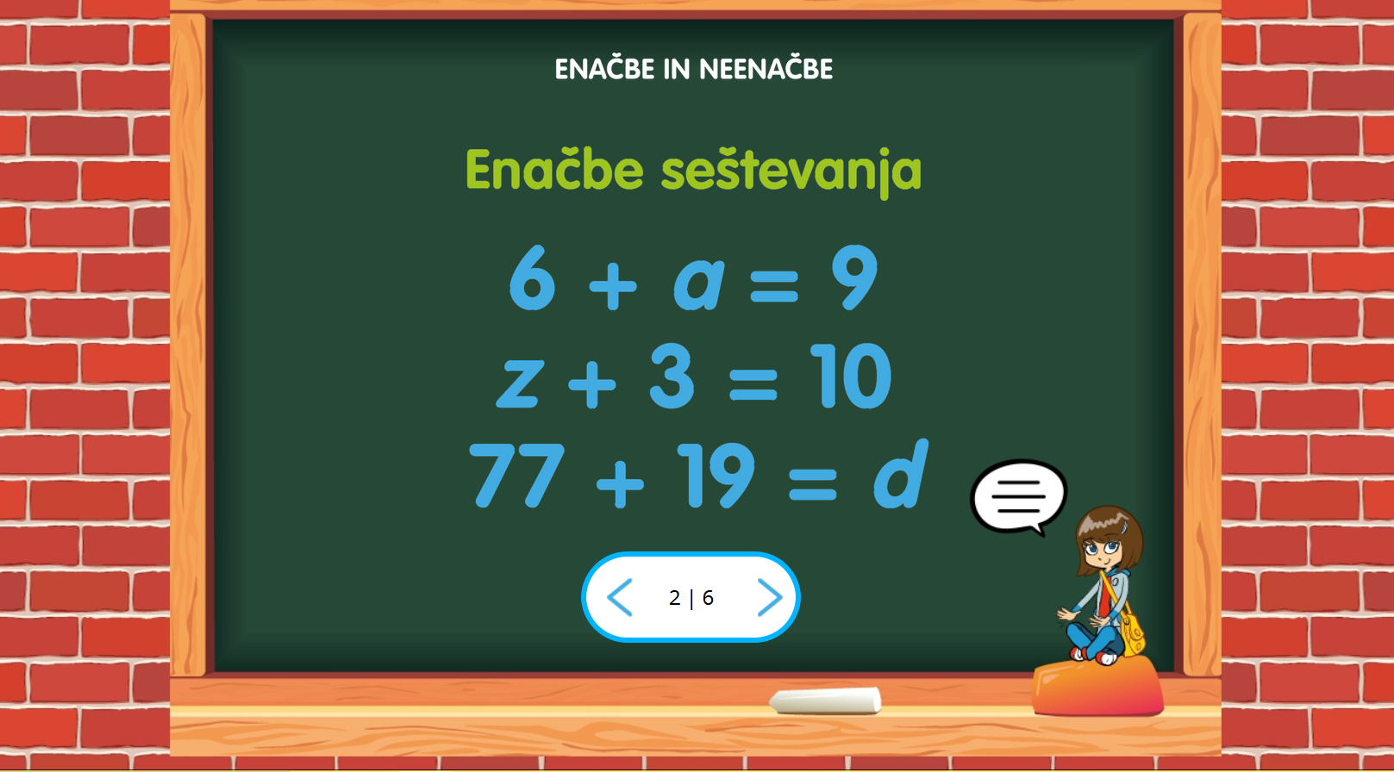

PONOVIMO
PONOVIMO
NAJVEČJE ŠTEVILO
1. SEŠTEVANEC
VSOTA
8 + 7 = 15
2. SEŠTEVANEC
IZJEMA:
8 + 0 = 8

Slide 2
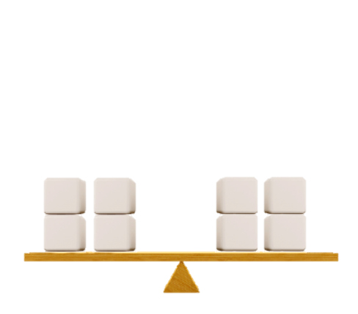

PONOVIMO
ENAČBE

Slide 3

PONOVIMO
NEZNANKA
+ 3 = 8
a, b, x, y …
č, š, ž, A, B, X …

Slide 4

PONOVIMO
ENAČBE SEŠTEVANJA
Kateremu številu moramo prišteti 9,
da dobimo 17?

Slide 5
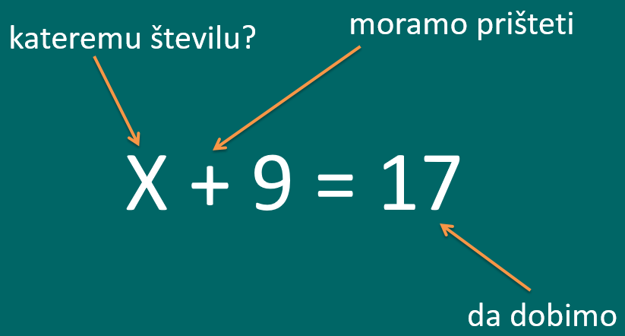
PONOVIMO
ENAČBE SEŠTEVANJA

Slide 6
PONOVIMO
ENAČBE SEŠTEVANJA
x + 9 = 17
x = 17 – 9
x = 8
ZAPIS V TREH VRSTICAH!
PODPISOVANJE!!!

Slide 7
PONOVIMO
ODŠTEVAM
ZAPIS V DVEH VRSTICAH
Največje število v računih seštevanja je vsota.

Slide 8
PONOVIMO
ENAČBE SEŠTEVANJA
x + 9 = 17
x = 17 – 9
x = 8
1. ZAPIS V TREH VRSTICAH!
2. PODPISOVANJE
4. POMOŽNI RAČUN –
NE BRIŠI!
3. OBČRTAJ REZULTAT

Slide 9
PONOVIMO
VAJA
a + 125 = 2 875
735 + b = 58 222
x + 22 284 = 528 980
87 325 + z = 480 321
100 001 + r = 150 509
REŠI ENAČBE V ZVEZEK

Slide 10
PONOVIMO
VAJA - rešitve
a + 125 = 2 875 a = 2 750
b = 57 487 735 + b = 58 222
x + 22 284 = 528 980 x = 506 696
z = 392 996 87 325 + z = 480 321
100 001 + r = 150 509 r = 50 508

Slide 11
PONOVIMO
PONOVIMO
NAJVEČJE ŠTEVILO
RAZLIKA
15 - 7 = 8
ZMANJŠEVANEC
ODŠTEVANEC
IZJEMA:
15 - 0 = 15

Slide 12
PONOVIMO
NEZNANKA
- 3 = 2
a, b, x, y …
č, š, ž, A, B, X …

Slide 13
PONOVIMO
ENAČBE ODŠTEVANJA
Katero število moramo odšteti od 21,
da dobimo 14?

Slide 14
PONOVIMO
ENAČBE ODŠTEVANJA
21 - x = 14
x = 21 – 14
x = 7
ZAPIS V TREH VRSTICAH!
PODPISOVANJE!!!

Slide 15
PONOVIMO
ENAČBE ODŠTEVANJA
Od katerega števila moramo odšteti 5,
da dobimo 7?

Slide 16
PONOVIMO
ENAČBE ODŠTEVANJA
x - 5 = 7
x = 7 + 5
x = 12
ZAPIS V TREH VRSTICAH!
PODPISOVANJE!!!

Slide 17
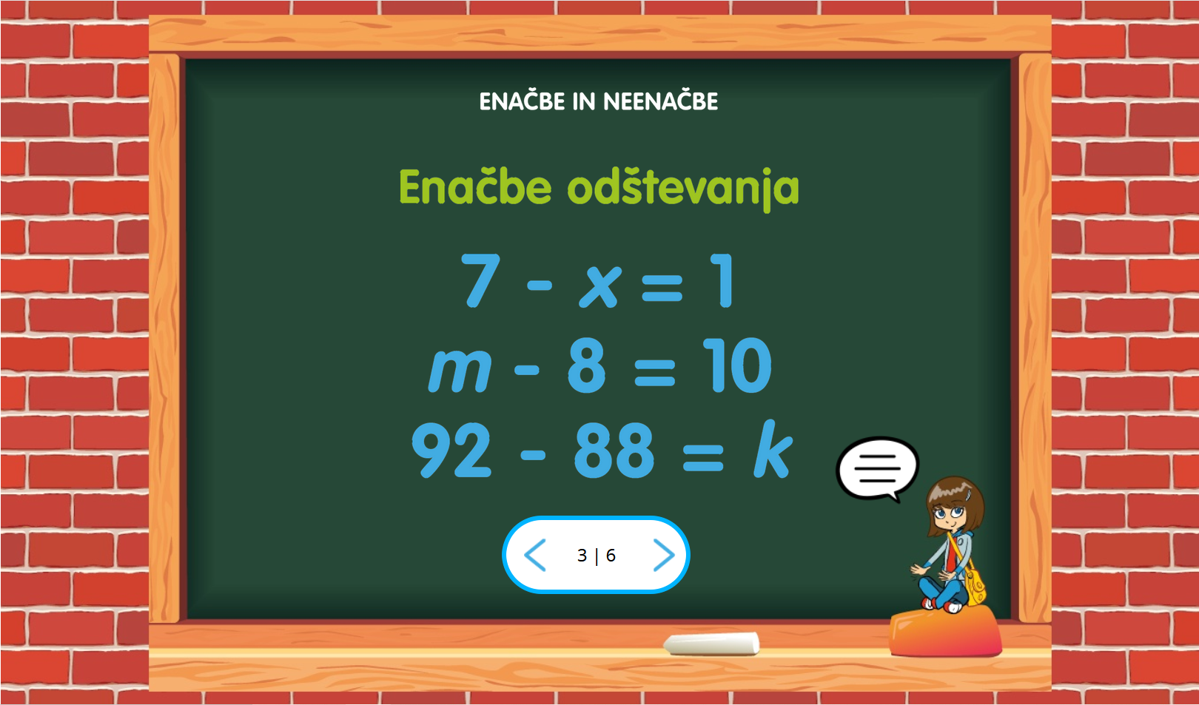
PONOVIMO
ODŠTEVAM
SEŠTEVAM
ZAPIS V DVEH VRSTICAH
Največje število v računih odštevanja je zmanjševanec.

Slide 18
PONOVIMO
PONOVIMO
FAKTOR
(MNOŽENEC)
ZMNOŽEK (PRODUKT)
3 . 6 = 18
2. FAKTOR
(MNOŽITELJ)
NAJVEČJE ŠTEVILO
IZJEMA:
3 . 0 = 0 ali 3 . 1 = 3

Slide 19
PONOVIMO
ENAČBE MNOŽENJA
S katerim številom moramo pomnožiti 4,
da dobimo 32?

Slide 20
PONOVIMO
ENAČBE MNOŽENJA
m . 4 = 32
m = 32 : 4
m = 8
ZAPIS V TREH VRSTICAH!
PODPISOVANJE!!!

Slide 21
PONOVIMO
ENAČBE MNOŽENJA
Če število 7 pomnožimo z nekim številom,
dobimo 63?

Slide 22
PONOVIMO
ENAČBE MNOŽENJA
7 . k = 63
k = 63 : 7
k = 9
ZAPIS V TREH VRSTICAH!
PODPISOVANJE!!!

Slide 23
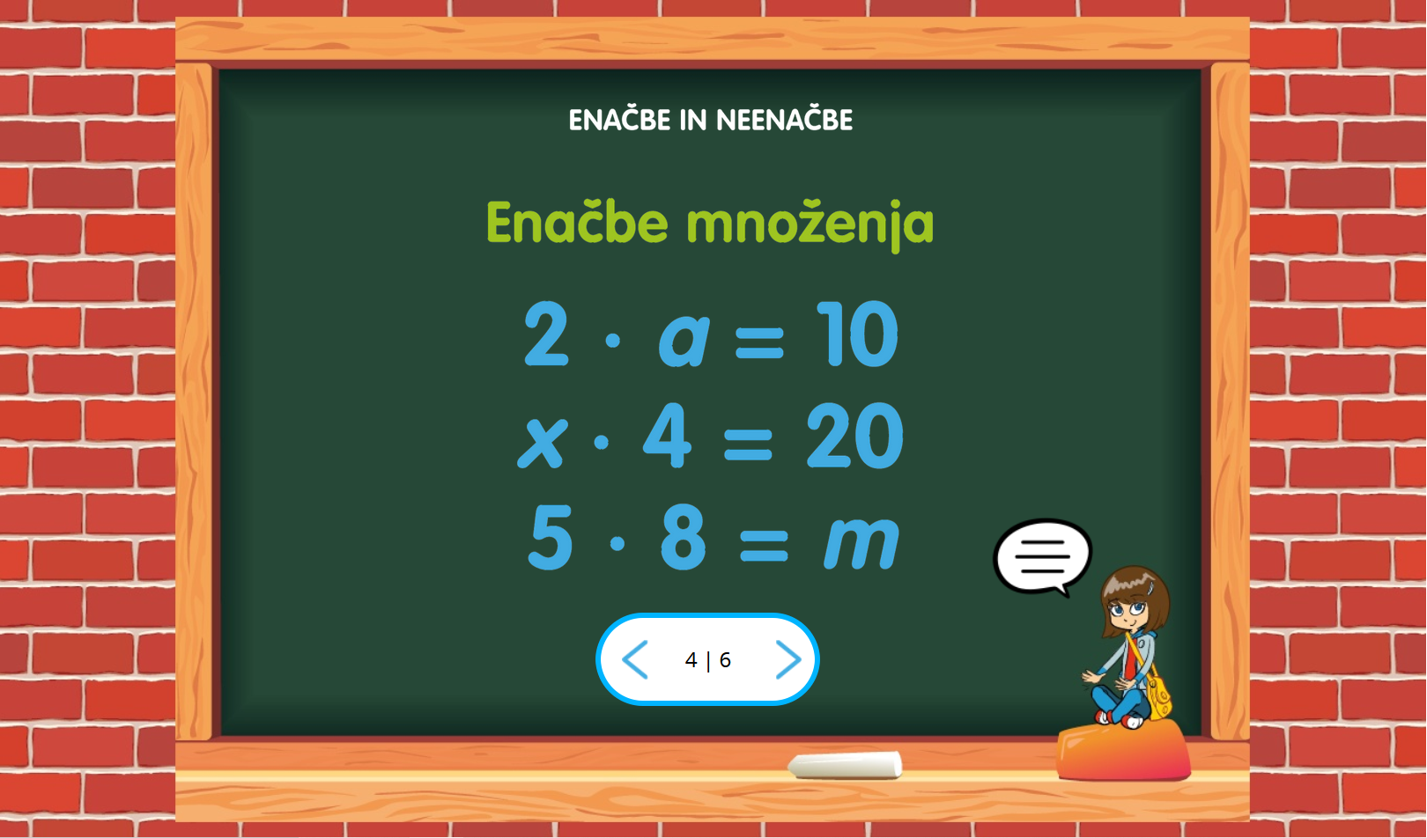
PONOVIMO
DELIM
ZAPIS V DVEH VRSTICAH
Največje število v računih množenja je zmnožek/produkt.

Slide 24
PONOVIMO
ENAČBE MNOŽENJA
7 . k = 63
k = 63 : 7
k = 9
1. ZAPIS V TREH VRSTICAH!
2. PODPISOVANJE
4. POMOŽNI RAČUN –
NE BRIŠI!
3. OBČRTAJ REZULTAT

Slide 25
PONOVIMO
VAJA
NALOGE REŠI V ZVEZEK
a . 5 = 4 835
4 . b = 2 884
y . 9 = 21 456
Koliko denarja je dobil vsak od treh razredov,
če so skupaj dobili 2 853 €?
Zapiši z enačbo.

Slide 26
PONOVIMO
VAJA
a . 5 = 4 835 a = 967
b = 721 4 . b = 2 884
y . 9 = 21 456 y = 2 384
Koliko denarja je dobil vsak od treh razredov,
če so skupaj dobili 2 853 €?
Zapiši z enačbo. x = 951

Slide 27
PONOVIMO
PONOVIMO
NAJVEČJE ŠTEVILO
DELJENJE Z 0 NI DOVOLJENO!
KOLIČNIK
20 : 5 = 4
DELJENEC
DELITELJ
IZJEMA:
20 : 1 = 20

Slide 28
PONOVIMO
ENAČBE DELJENJA
Če število 35 delim z nekim številom,
dobimo 7?

Slide 29
PONOVIMO
ENAČBE DELJENJA
35 : s = 7
s = 35 : 7
s = 5
ZAPIS V TREH VRSTICAH!
PREIZKUS?

Slide 30
PONOVIMO
ENAČBE DELJENJA
Katero število moram deliti z 8,
da dobim 3?

Slide 31
PONOVIMO
ENAČBE DELJENJA
r : 8 = 3
r = 3 . 8
r = 24
ZAPIS V TREH VRSTICAH!
PODPISOVANJE!!!

Slide 32
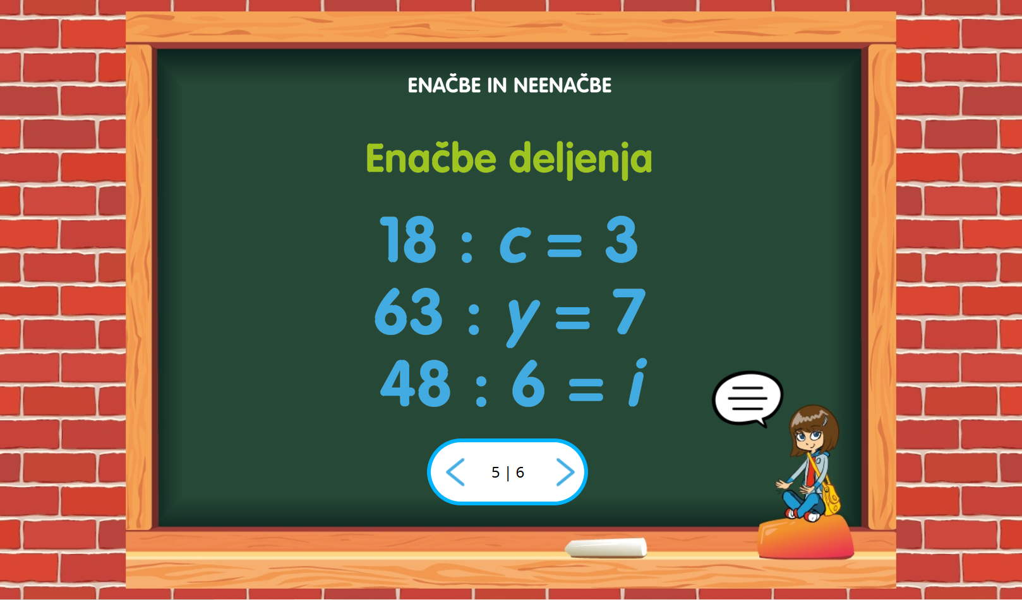
PONOVIMO
DELIM
MNOŽIM
ZAPIS V DVEH VRSTICAH
Največje število v računih DELJENJA je DELJENEC.

